Slide 1
Symfony 2
Imagina Formación

Slide 2
Tema 2
El framework Symfony 2

Slide 3
2.1.
Fundamentos HTTP

Slide 4
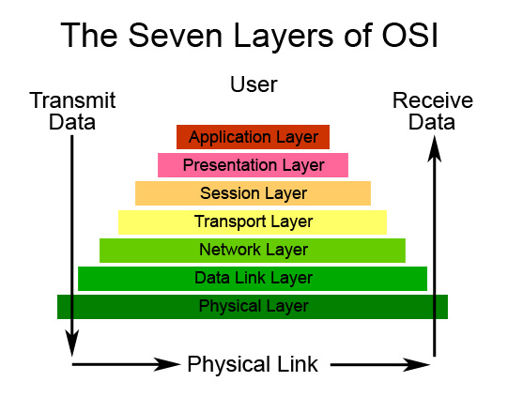
HTTP Es un protocolo de aplicación.
Define cómo realizar una petición y devolver una respuesta.

Slide 5

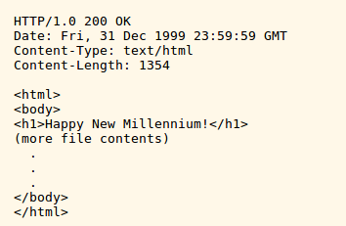
Petición
Respuesta

Slide 6
La petición

Slide 7
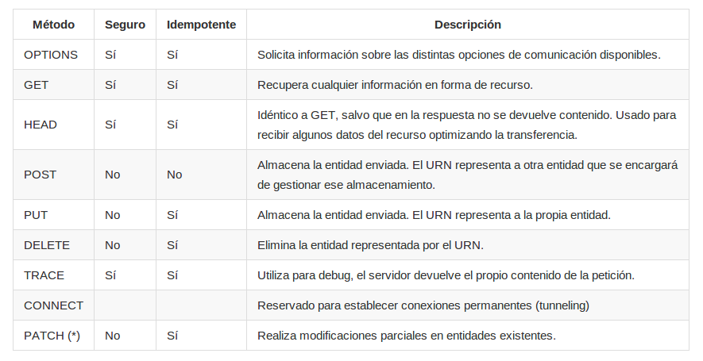
Métodos HTTP

Slide 8
Métodos HTTP
SEGUROS: No implican cambios de estado.
IDEMPOTENTES: La repetición consecutiva de la misma petición causa el mismo efecto.
¡OJO!: Los métodos no son seguros o idempotentes per se. Depende del programador. ¡Se especifica cómo deberían ser!

Slide 9
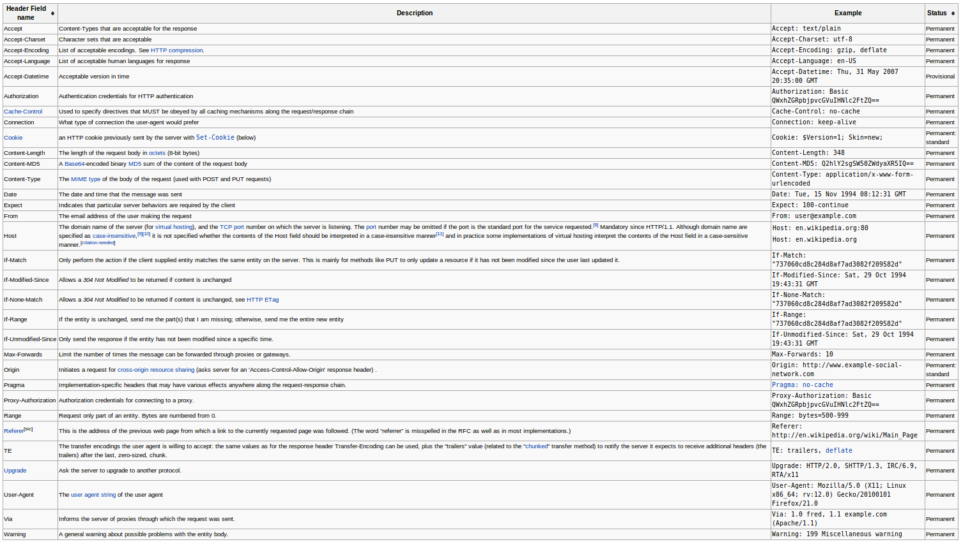
Cabeceras
Información adicional enviada al servidor. ¡Cada día hay más!

Slide 10
Recursos
/
/clientes/23
/clientes/juan-martinez
/clientes?nombre=juan&apellidos=Martínez → ¡Ojo con la ambigüedad!

Slide 11
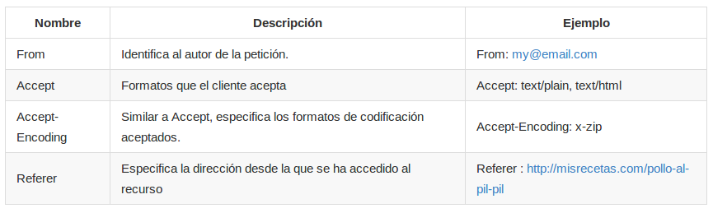
Cabeceras

Slide 12
La respuesta

Slide 13
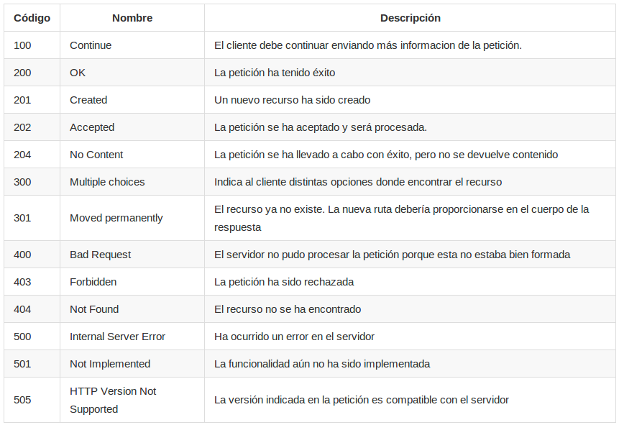
Códigos (algunos)

Slide 14
2.2.
Request y Response

Slide 15
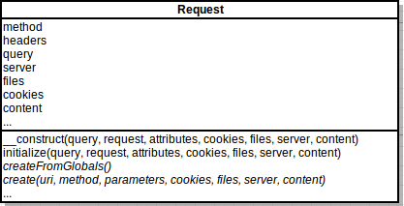
Request

Slide 16
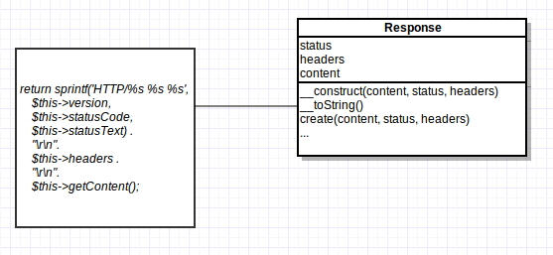
Response

Slide 17
Response
Hay algunas respuestas especiales:
JsonResponse: Para devolver contenido Json.
RedirectResponse: Genera una redirección con el header “Location:”.
StreamedResponse: Usado en respuestas de datos con streaming.

Slide 18
2.3.
Routing

Slide 19

Archivos de enrutado
Symfony 2 carga un único archivo de enrutado en app/config/routing.yml. Otros formatos: xml, php.
Es posible referenciar otras fuentes.

Slide 20
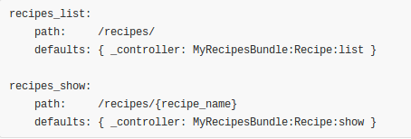
Ejemplo de rutas

Slide 21
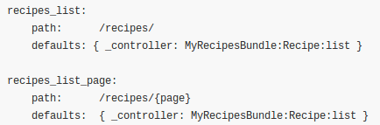

Parámetros opcionales

Slide 22
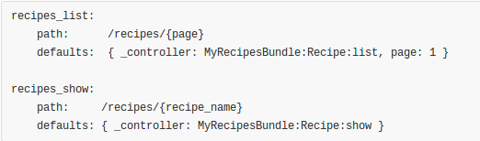
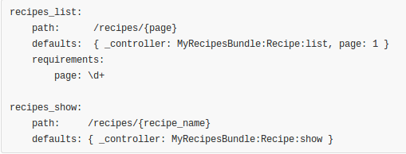
Requisitos
/recipes/4
?
Orden de precedencia
Matching

Slide 23
Requisitos (II)
/books/1984
?
Mejor rutas unívocas y query params:
/books?page=2
/books/1984

Slide 24
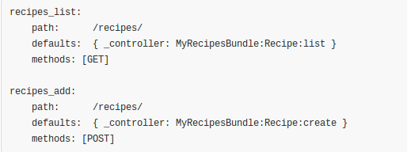
Requisitos (III)
Validación de método. Muy útil en REST:

Slide 25
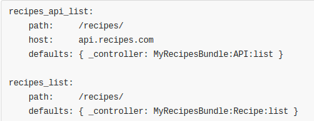
Requisitos (IV)
Validación de host:

Slide 26
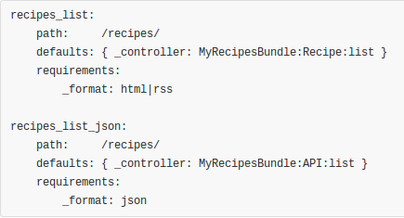
Requisitos (V)
Validación de formato:

Slide 27

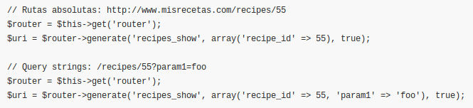
Generar rutas

Slide 28
2.3.
Controlador

Slide 29
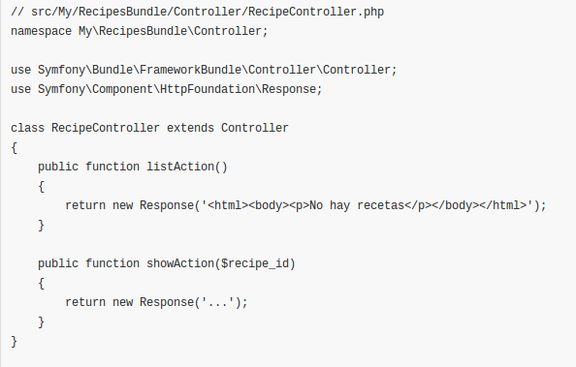
El controlador base

Slide 30

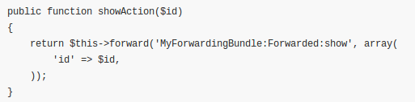
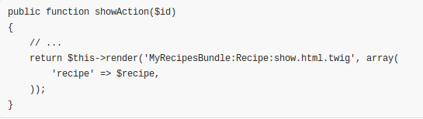
El controlador base (II)
Redirigir:
Reenviar:
Renderizar:

Slide 31
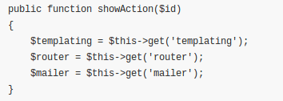
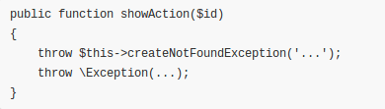

El controlador base (III)
Acceder a servicios:
Errores y excepciones:
¡Ojo con los entornos de desarrollo y testing!
Enmascaran códigos de error.

Slide 32
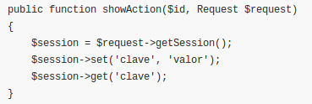
La sesión
Podemos acceder a la sesión desde el objeto Request:

Slide 33
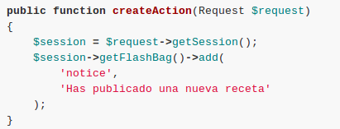
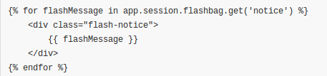
La sesión (II)
Mensajes flash para mostrar alertas del sistema:
Hay que añadirlos a la plantilla:

Slide 34
SensioFrameworkExtraBundle
Proporciona funcionalidad extra interesante.

Slide 35
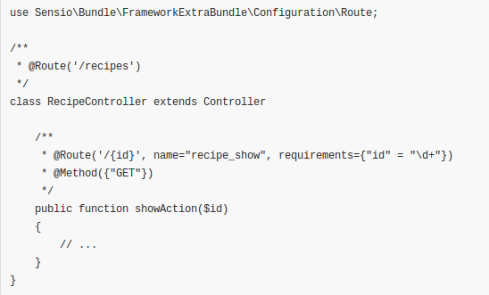
SensioFrameworkExtraBundle (II)
@Route y @Method

Slide 36
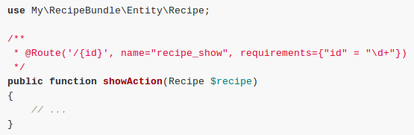
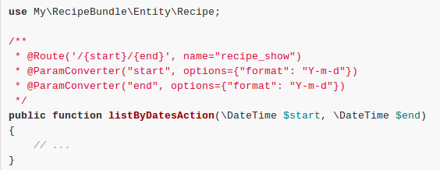
SensioFrameworkExtraBundle (III)
@ParamConverter

Slide 37
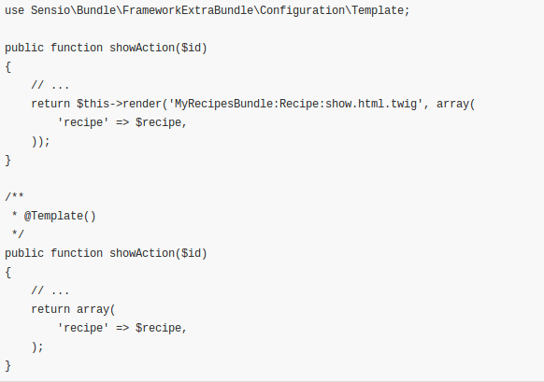
SensioFrameworkExtraBundle (IV)
@Template

Slide 38
2.4.
La vista

Slide 39
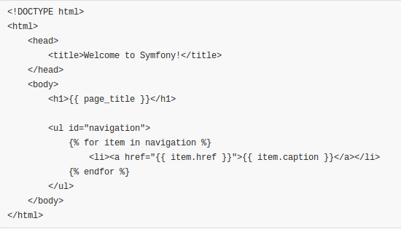
Twig
El motor de plantillas twig es el más comunmente utilizado.

Slide 40
Twig (II)
Renderizado de variables: {{ myvar }}
Estructuras de control:
<p>
{% if user.enabled %}
Usuario activo.
{% else %}
Usuario inactivo.
{% endif %}
</p>
Llamadas a getters:
{{ user.name }} → $user->name o $user->getName()

Slide 41
Renderizando plantillas
Desde el controlador utilizamos el método render().
public function showAction($id)
{
// ...
return $this->render('MyRecipesBundle:Recipe:show.html.twig', array(
'recipe' => $recipe,
));
}
Buscará la plantilla en:
src/My/RecipesBundle/Resources/views/Recipe/show.html.twig

Slide 42
2.5.
El modelo

Slide 43
HTTP Framework
Modelo: Entidades y colabores necesarios que representan la lógica de negocio.
HTTP Framework != MVC Framework
¡Tú te organizas el modelo!

Slide 44
Fin del tema 2

